Slide 1

مرحبا بك
تلميذتي العزيزة

Slide 2
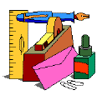




قوانين الصف
التزمي الهدوء – لا تقاطعي زميلتك أثناء الحديث.
احترمي معلمتك و زميلاتك.
أحسني التعامل مع من حولك.
استأذني قبل أن تأخذي شيء ما.
لا تتلفظي بالعبارات السيئة.
استمعي للمعلمة جيدا أثناء الدرس.
حافظي على نظافتك و المكان.
التزمي بوقت الحصة.
لا تنتقدي أي فكرة و ابني على أفكار الآخرين.
حافظي على أدواتك الشخصية.

Slide 3
مراجعة المهمة المنزلية

Slide 4

دقيقة للتفكير
ماذا تشاهدين في الشريحة القادمة

Slide 5
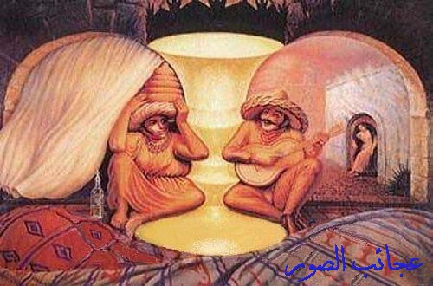

Slide 6
فائدة
قال رسول الله صلى الله عليه و سلم :
(( و الله لا تدخلوا الجنة حتى تؤمنوا ، و لا و لا تؤمنوا حتى تحابوا ، أفلا أخبركم بشيء إذا فعلتموه تحاببتم ؟ أفشوا السلام بينكم )) حديث صحيح

Slide 7
مدخل المهارة
إلى ماذا ترمز الألوان التالية؟
كالشمس:
مشرقة متألقة.......

Slide 8
مدخل المهارة
إلى ماذا ترمز الألوان التالية؟
السماء:
واسعة ممتدة.......

Slide 9
مدخل المهارة
إلى ماذا ترمز الألوان التالية؟
كالظلام:
حذر حيطة.......

Slide 10
مدخل المهارة
إلى ماذا ترمز الألوان التالية؟
الصفاء:
جمع معلومات، كمبيوتر.......

Slide 11
مدخل المهارة
إلى ماذا ترمز الألوان التالية؟
دفء:
عاطفة مشاعر.......

Slide 12
مدخل المهارة
إلى ماذا ترمز الألوان التالية؟
النبات:
الإنتاج، الإبداع.......

Slide 13
مدخل المهارة
كيف يمكن إستخدام الألوان في التفكير؟

Slide 14
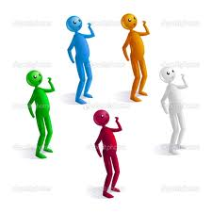
من خلال ما سبق يمكننا إستنتاج مهارة اليوم

Slide 15
مهارة القبعات الست
تعريفها:
هي طريقة مميزة لتنمية القدرة على التفكير بعدة أنماط، والمهارة في إستخدام كل نمط تفكير حسب الموقف المناسب له.

Slide 16
الهدف من المهارة
توجه تفكيرك لإتخاذ قرارات سليمة وحلول ملائمة لموضوع أو موقف ما.

Slide 17
من اكتشفها؟
القبعات الست هي إستراتيجية للتفكير صممها الطبيب البريطاني (إدوارد ديبونو).

Slide 18
لماذا سميت قبعات؟
لسهولة لبس القبعة وخلعها.
كما أنها الأقرب إلى الرأس.
والرأس يحوي الدماغ الذي يقوم بوظيفة التفكير.

Slide 19
لماذا عددها ست؟
لأن الطبيب البريطاني (إدوارد ديبونو) يرى أن الرقم (6) أصغر رقم يمكن حفظه لمدة طويلة.

Slide 20
هل نلبسها فعلاً؟
هي وسيلة يستخدمها الفرد في معظم لحظات الحياة، وهي تركز على أن يكون التفكير عملية متعمدة.
فالشخص مثلاً عندما يلبس قبعة الحزن يجب أن يكون حزيناً وعندما يلبس قبعة الفرح يجب أن يفرح، وهكذا بالنسبة لباقي القبعات.

Slide 21
ــ يحرص على كل جديد من أفكار و تجارب و مفاهيم .
ــ مستعد للتحمل المخاطر و النتائج المترتبة .
ــ دائما يسعى للتطوير و العمل على التغيير .
ــ يستعمل و سائل و عبارات إبداعية مثل ( ماذا لو , هل , كيف , ربما ….. ) .
ــ يعطي من الوقت و الجهد للبحث عن الأفكار و البدائل الجديدة .
التفكير الإبداعي
مـوهـبـة

Slide 22
ــ متفائل و إيجابي و مستعد للتجريب .
ــ يركز على احتمالات النجاح و يقلل احتمالات الفشل .
ــ لا يستعمل المشاعر و الانفعالات بوضوح بل يستعمل المنطق بصوره إيجابية .
ــ يهتم بالفرص المتاحة و يحرص على استغلالها .
التفكير الإيجابي
مـوهـبـة

Slide 23
ــ دائما يظهر أحاسيسه و انفعالاته بسبب و بدون سبب .
ــ يهتم بالمشاعر حتى لو لم تدعم بالحقائق و المعلومات .
ــ يميل للجانب الإنساني أو العاطفي و آرائه و تفكيره تكون على أساس عاطفي وليس منطقي .
ــ قد لا يدري من يرتدي القبعة الحمراء انه يرتديها , لطغيان ميله العاطفي .
التفكير العاطفي
مـوهـبـة

Slide 24
ــ يبرمج و يرتب خطواته بشكل دقيق .
ــ يتميز بالمسئولية و الإدارة في أغلب الأمور .
ــ يتقبل جميع الآراء و يحللها ثم يقتنع بها .
ــ يستطيع أن يرى قبعات الآخرين ويحترمهم و يميزهم .
التفكير المنظم
مـوهـبـة

Slide 25
ــ يجيب إجابات مباشرة
و محددة على الأسئلة .
ــ ينصت جيدا , متجرد من العواطف .
ــ يهتم بالوقائع و الأرقام و الإحصاءات .
ــ يمثل دور الكمبيوتر في إعطاء المعلومات أو تلقيها .
التـفـكير المحـايد
مـوهـبـة

Slide 26
ــ التشاؤم و عدم
التفاؤل باحتمالات النجاح .
ــ دائم ينتقد الأداء .
ــ يركز على العوائق و التجارب الفاشلة و يكون أسيرها .
ــ يستعمل المنطق الصحيح و أحيانا الغير صحيح في انتقاداته .
التفكير السلبي
مـوهـبـة

Slide 27
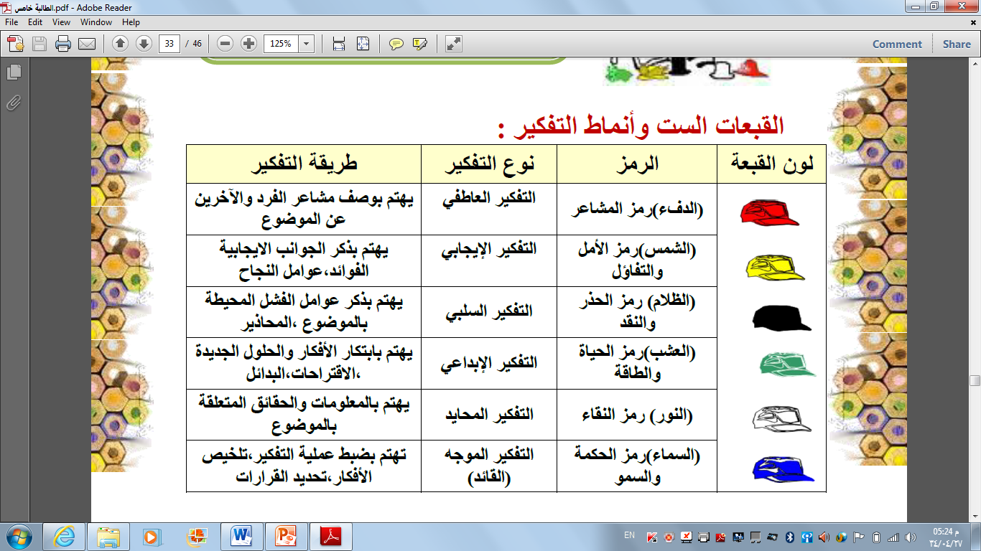

Slide 28
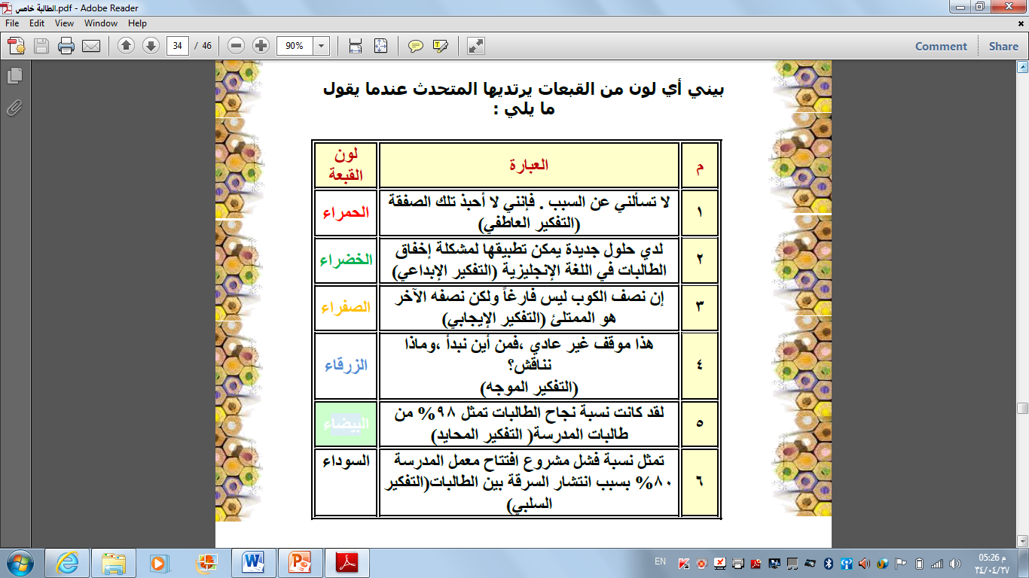

Slide 29
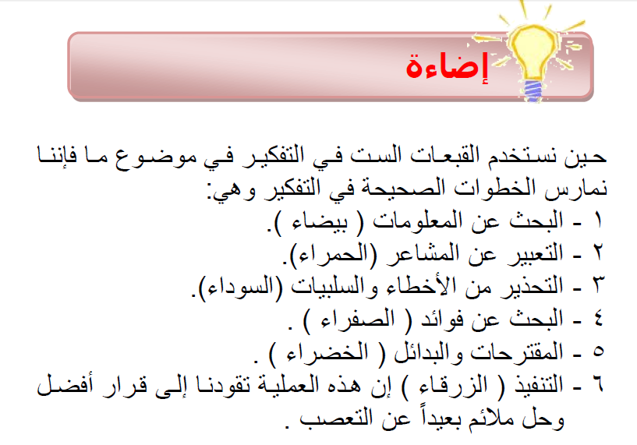

Slide 30
غاليتي تذكري ...
الانضمام إلى مجموعات و تحديد الأدوار.
التفاعل بجدية للوصول إلى إجابات ناضجة و مميزة.
التزام العمل الجماعي من مبدأ قوله تعالى (( و تعاونوا على البر و التقوى )).
إتقان الإجابة من مبدأ قوله صلى الله عليه و سلم " من عمل منكم عملا فليتقنه ".
احترام الزمن المحدد من مبدأ الحكمة "الوقت كالسيف إن لم تقطعه قطعك"

Slide 31
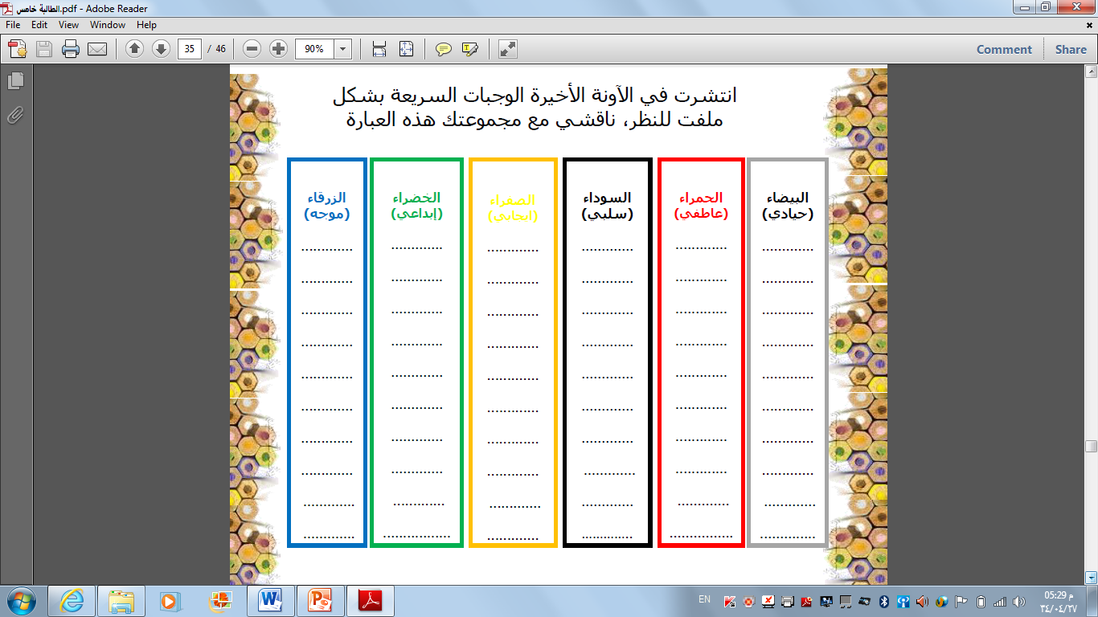
5 دقائق
الثلاثاء
القبعات الست
جماعي
30/ 4/ 1434هـ
1
نلخص النقاط السابقة ونرى أن تقف هيئة
الصحة العالمية في وجه هذه الوجبات
وتحويلها إلى مطاعم وجبات صحية .
يمكن اختراع جهاز في مطاعم الوجبات
السريعة ليقيس نسبة الدهون في كل وجبة .
أنا أحب الوجبات السريعة .
ساعدت الوجبات السريعة على ارتفاع نسبة
السمنة بين الأطفال .
يوجد مطاعم كثيرة للوجبات السريعة في مدينة
الرياض..
الوجبات طعمها لذيذ وسريعة التحضير .

Slide 32
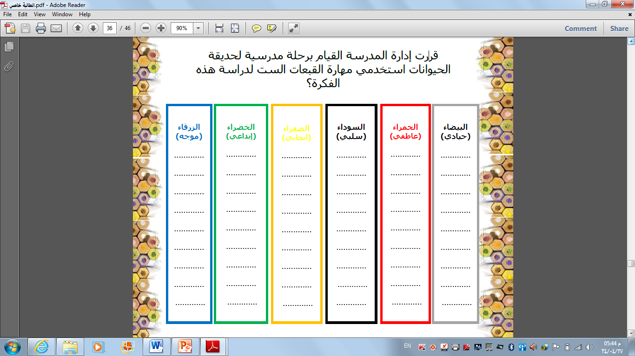
5 دقائق
الإثنين
القبعات الست
فردي
30 / 4/ 1434هـ
2
ماذا لو تركت الحيوانات تتجول في الحديقة دون أقفاص والناس يتجولون داخل عربات مغلقة.
أو ماذا لو وضع صاحب الحديقة عروض سيرك عند كل حيوان يقوم بها الحيوان مع المدرب الخاص به ليجذب الناس أكثر
وسوف نكتسب في رحلتنا هذه معلومات مفيدة عن الحيوانات لم نكن نعلمها من قبل..
سنشعر بالسعادة عند ذهابنا لحديقة الحيوانات ..
نلخص النقاط السابقة بالتأكيد على أهمية
الرحلات العلمية، وضرورة السماح بها
لطلاب المدارس.
قد تنتقل لنا الأمراض من الحيوانات عند زيارتنا لحديقة الحيوانات.
الرحلات العلمية تزودنا بالكثير من
المعلومات.

Slide 33
إرتدي أحد القبعات وإستخلصي جملاً من مهارة اليوم؟
خاتمة

Slide 34
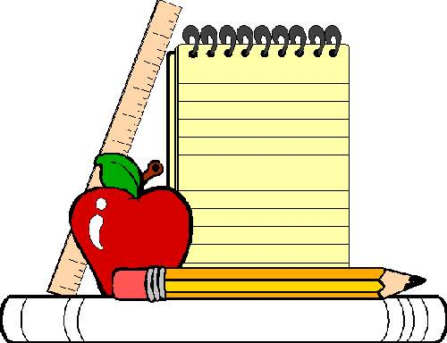
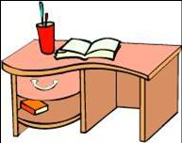
مهمة منزلية
إذكري موقف إستخدمتي فيه مهارة اليوم

Slide 35
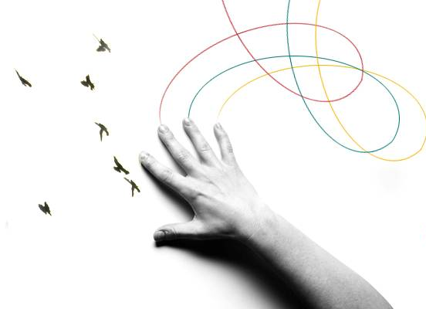

شكرا ًلحسن تفاعلكن
إلى اللقاء في الحصة القادمة
بإذن الله

